Slide 1
Методологічні підходи до самоменеджменту
Лекція 1

Slide 2
1.1. Сучасні наукові погляди на сутність самоменеджменту
Самоменеджмент, який також називають "самоконтроль" або "саморегуляція", – це здатність ефективно регулювати свої емоції, думки та поведінку в різних ситуаціях [4].
Це охоплює управління стресом, затримку задоволення, мотивацію себе та налаштування і роботу над особистими й академічними цілями. Студенти з добре розвиненими навичками самоуправління приходять до класу підготовленими, звертають увагу, виконують вказівки, дозволяють іншим говорити без перешкод та працювати самостійно з фокусом.
Самоконтроль у дітей віком від 5 років може передбачити важливі життєві результати, такі як закінчення середньої школи, фізичне здоров'я, залежність від наркотиків і злочинність.
Сучасний самоменеджмент – це щоденне послідовне і цілеспрямоване використання ефективних методів, прийомів, технологій самостійного управління людиною процесом власної життєдіяльності, спрямованої на досягнення успіху в професійному та особистому житті [9].

Slide 3
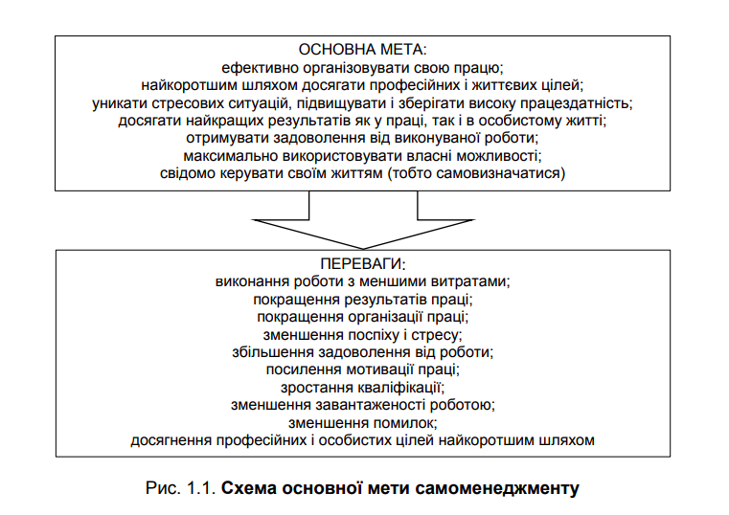

Slide 4
1.2. Критерії ефективного самоменеджменту
Самоменеджмент – це сукупність загальних підходів, що забезпечують компетентне та професійне управління у кар'єрі інших людей як ефективну систему прийомів із методами пізнання, самооцінки, самореалізації та саморозвитку з метою досягнення життєвих цілей і завдань.
Загалом самоменеджмент як інструмент мотиваційного менеджменту підприємства є сукупністю заходів і підходів, спрямованих на підвищення та розвиток ефективного самоменеджменту працівників підприємства як головної передумови його успішного функціонування на ринку, які у своїй сукупності формують основні концепції, що різняться за спрямуванням (рис. 1.2).

Slide 5
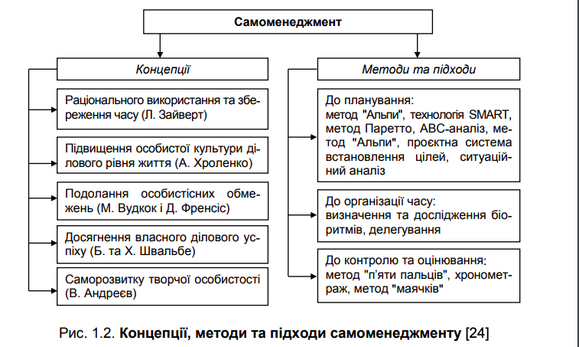

Slide 6
Упровадження цих концепцій, підходів та методів самоуправління сприяє розвитку таких основних навичок ефективних менеджерів:
- здатність організовувати себе, вкладаючи час, енергію, навички, інтелект, підвищуючи стійкість до стресу, здатність ставити чіткі та реалістичні цілі відповідно до сучасної реальності;
- постійне особистісне зростання, ставлення та прийняття нових обставин і можливостей;
- вирішення проблем шляхом засвоєння ефективних стратегій та управлінського підходу до ухвалення рішень;
- здатність впливати на інших, формувати робочі групи, підтримувати, навчати та розвивати їх;
- творчий підхід і вміння економити, генерувати ідеї, вміння використовувати.

Slide 7
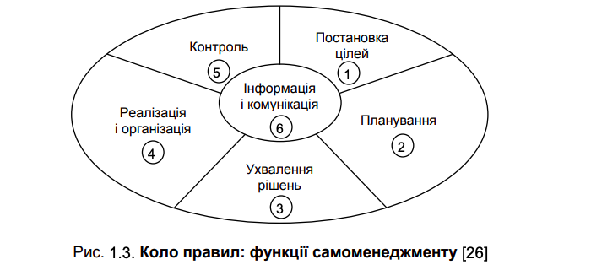
Самоменеджмент має ряд функцій (за концепцією Л. Зайверта), які графічно можна відобразити як своєрідне "коло правил" (рис. 1.3).

Slide 8
За допомогою цих функцій щоденно вирішується безліч завдань і проблем менеджера. Функції знаходяться у визначеній залежності між собою і здійснюються у визначеній послідовності.
1. Постановка цілей. Формулювання та аналіз особистих цілей. Тимчасові процеси, оскільки вони можуть стати очевидними доти, поки дії, яким були задані параметри, змінені, що спричинило потребу в збільшенні мети.
2. Планування. Розроблення планів та альтернативи їхньої діяльності. Як складник саморегуляції означає підготовку до реалізації своєї мети. Планування щоденних, середньо- та довгострокових завдань також означає здобуття більшої кількості часу, більших успіхів та впевненості.
3. Ухвалення рішення. Вибір пріоритетних завдань. Ухвалення рішень означає встановлення пріоритетів. Головною проблемою менеджерів є те, що вони намагаються виконати дуже велику кількість робіт, тому розпорошують увагу та зусилля.

Slide 9
4. Реалізація й організація діяльності менеджера. Загалом розуміння (делегування) передає обов'язки підлеглим у межах діяльності начальника, але начальник зберігає відповідальність за керівництво, чого не можна допускати. Делегати допомагають менеджерам виділити час для виконання більш важливих завдань і зменшити тягар, окрім сприяння використанню знань та вмінь працівників, що позитивно впливає на мотивацію працівників. Для успішного проведення делегації необхідно вибрати необхідну команду, визначити зони відповідальності, скоординувати виконання завдань та контролювати процес і результати роботи, припинити намагання змінити чи делегувати більше.
5. Контроль. За необхідності – коригування мети. За результатами допомагає вдосконалити та в ідеалі оптимізувати робочий процес. Усі раніше зазначені етапи управління не є ефективними, оскільки справжній контроль не здійснюється.

Slide 10
6. Інші додаткові функції: інформація та комунікації, розташовані в глибоких колах. Усі інші функції, такі як прокрутка, пошук та обмін інформацією, виконуються на всіх етапах процесу самоуправління. Є найважливішою фазою, тому що всі інші фази не проходять без неї. Організатор отримує щоденний потік інформації, з якою він повинен мати справу. У реальному житті менеджери обробляють більше інформації, ніж потрібно для ефективної роботи. Щоб заощадити час, менеджери мають виробити раціональний підхід до пошуку, оброблення та використання інформації. Тільки для кожної функції управління розробляються приписи та методи виконання, а також очікувані результати в отриманих результатах під час впровадження методів самоменеджменту.

Slide 11
Також доцільно розглянути інструменти самоменеджменту, які містять характеристики та порядок дій.
Метод Шваба. Використовується для встановлення пріоритетів завдань, вибору найбільш важливого пріоритету та його виконання на початку дня. Також називають методом "25 тисяч доларів" – сума гонорару консультанта Айві Лі [1]
Порядок дій
Записати найважливіші завдання наступного дня. Визначити послідовність завдань і пронумерувати їх. Виконувати завдання у встановленій послідовності. Виконавши завдання, перевірити, чи не змістилися пріоритети у виконанні інших завдань і не з'явилися нові. Додати нові завдання в список, з дотриманням пріоритетності. Продовжувати виконувати завдання у напрямі зниження їхньої важливості

Slide 12
Метод "Альпи» Застосовується для планування завдань на робочий день з урахуванням їхньої тривалості та можливості делегування, скорочення тривалості виконання або перенесення. Найбільш поширений
Порядок дій
Скласти список усіх завдань. Розставити пріоритети. Визначити тривалість виконання кожного завдання і загальну потребу в часі. Обмежити загальний час до 60 % робочого дня. Делегувати все, що можна делегувати. Проконтролювати зроблене та перенести невиконане на інший день
Метод "помідора». Дозволяє досягати високої концентрації уваги на досягненні результату і виконання завдання в обмежений термін. Назва зумовлена тим, що вперше для вистежування часу використовувався кухонний таймер у формі помідора. Обмеженням методу є те, що він може бути застосований для вирішення тільки одного завдання
Порядок дій
Визначити завдання, які потрібно виконати. Встановити таймер на 25 хвилин (один "помідор"). Працювати, не відволікаючись, до сигналу. Після сигналу зробити коротку перерву, на три-п'ять хвилин, після чого повернутися до роботи. Після кожного шостого "помідора" робити довгу перерву на 15 – 20 хвилин

Slide 13
Метод "швейцарського сиру». Застосовується для великих завдань, коли немає послідовності виконання, масштабне завдання може викликати побоювання щодо його реалізації. Тому потрібно розпочати з найбільш зрозумілої частини, і в подальшому систематично виконувати позосталі частини.
Порядок дій.
Виконати ту частину завдання, про яку досить інформації та на яку вистачить часу сьогодні (тобто "вигризти" в сирі діру). Виконати ще одну частину завдання в належний для цього час (вигризти ще одну діру в сирі). Доробити все те, що потрібно для завершення завдання (доїсти сир)
Методи сіткового планування: метод критичного шляху (CPM), метод оцінки та перегляду програм (PERT). Для визначення загальної тривалості великих проєктів, встановлення послідовності виконання завдань, оптимізації використання ресурсів, пошуку і використання резервів

Slide 14
Порядок дій
Визначити завдання проєкту, оцінити тривалість робіт. Встановити ключові події та дати. Встановити послідовність виконання робіт на основі взаємозалежності, оцінити можливість виконання робіт одночасно. Побудувати сітковий графік виконання проєкту. Визначити тривалість найдовшої послідовності робіт від початку до кінця проєкту (критичний шлях). Визначити резерви часу та ресурсів і можливості їхньої мобілізації
Діаграма Ґанта. Для планування і контролю часу реалізації проєктів, які містять велику кількість завдань. Окремі завдання (роботи) зображуються графічно на горизонтальній шкалі часу, довжина відрізка відповідає тривалості завдання
Порядок дій
Визначити завдання, всі операції і контрольні точки, необхідні для виконання проєкту. Упорядкувати ці операції; визначити залежність і розташувати операції в найбільш доцільному порядку. Створити підзадачі та логічно збудувати проєкт. Оцінити ресурси цих операцій; оцінити пропозицію і попит на кожен ресурс людини; призначити відповідальних осіб для кожного завдання і поставити їм персональні завдання. Відзначити на графіку час початку і завершення кожного завдання (час виконання від початку до завершення зображується відрізком у вигляді смуги). Контролювати терміни виконання операцій, відображені в графіку

Slide 15
Метод пріоритетного планування. В основу методу покладена матриця Ейзенхауера, згідно з якою завдання розподіляються з урахуванням їхньої важливості та невідкладності
Порядок дій
Усі завдання розподіляються за критеріями важливості та терміновості до квадрантів матриці:
А – термінові та важливі;
В – менш термінові й важливі;
С – термінові та менш важливі;
D – менш термінові й неважливі.
Найбільш важливими вважаються завдання, виконання яких необхідне для реалізації ключових цілей або відвертає загрозу робочому процесу. Найбільш терміновими визнаються завдання, які втратять сенс, якщо не будуть негайно вирішені

Slide 16
Згідно з дослідженнями, інструменти самоуправління є чудовим джерелом зростання людини, яка досягає своїх цілей. Однак його методи використання потребують урахування: національної культури, менталітету людей, психофізіологічних особливостей людського розвитку, сформованих у відповідних екологічних і соціальних середовищах.
Практика, яка доводить, що становлення та розвиток самоменеджменту пов'язані з розробленням моделі, в якій соціальні та психологічні технології самоуправління вписуються в соціальні технології людей (глобальні, інформаційні). Це знизить соціальну напруженість, ухвалюючи оптимальні рішення для людей та органу системи соціального менеджменту.

Slide 17
1.3. Визначення ціннісних орієнтирів особистості
Орієнтація особистих та організаційних цінностей є потужним фактором мотивації індивідів та груп. Люди порівнюють те, що дійсно важливо, з тим, що менш важливо. Цінності впливають на вибір способу задоволення ваших потреб та інтересів. Люди з різними цінностями вибирають різні способи застосування таких причин.
Орієнтаційні цінності вважаються найважливішими елементами структури особистості, формуються життєвим досвідом людини, цілим набором переживань і відрізняють те, що для цієї людини важливе, від тривіального і незначного. На думку соціологів, включення ціннісної орієнтації в структуру особистості дозволяє виявити найпоширеніші причини такої поведінки, які пов'язані з соціально-економічним характером суспільства, його мораллю, ідеологією, культурою, яких неможливо досягти ізольовано від суспільства.

Slide 18
Можна виділити загальні характеристики ціннісних орієнтацій [43]:
1) ціннісні орієнтації – це поняття і вірування;
2) ціннісні орієнтації мають відношення до бажаних кінцевих станів і поведінки;
3) ціннісні орієнтації керують вибором і оцінкою людей, поведінки і подій;
4) ціннісні орієнтації впорядковані, але відносної важливості.
Ціннісні орієнтації є складним соціально-психологічним феноменом, що характеризує спрямованість особистості людини, що надає сенс і напрям його поведінки. Вони висловлюють свідоме ставлення людей до соціальної реальності, визначають їхню мотивацію та мають великий вплив на всі аспекти їхньої діяльності. Система ціннісних орієнтацій становить основу його світогляду, ядро мотивації та "філософію життя". Базуючись на цих твердженнях, американський психолог М. Рокіч [57] розділив усі ціннісні орієнтації на дві групи: інструментальні та термінальні цінності (рис. 1.4).

Slide 19
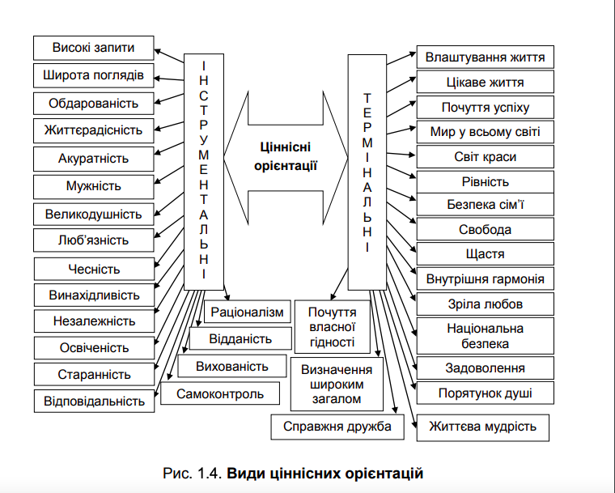

Slide 20
Ціннісні орієнтації пов'язані з особистими переконаннями, що впливають на поведінку, тому ряд дослідників визначають це поняття як систему політичних, світоглядних і моральних переконань людини, моральні принципи поведінки. Через це в будь-якому суспільстві, в будь-якій організації ціннісні орієнтації особистості є об'єктом цілеспрямованого впливу, внаслідок якого формуються або змінюються ціннісні установки працівника, що веде до перетворення їх відповідно до цінностей корпорації. Ціннісна установка є своєрідною програмою діяльності людини.
Ціннісна орієнтація характеризує, з одного боку, соціальні зв'язки, його потреби та інтереси, а з іншого – його стратегічні цілі та ідеали. Подвійність ціннісно-орієнтованої системи індивіда полягає в тому, що вона не тільки визначає форму й умови реалізації мотивів людини в діяльності, але сама собою є джерелом його цілей. Ціннісна орієнтація дає підстави для вибору цілей і засобів, наводить та координує процес постановки цілей.

Slide 21
Ціннісні орієнтації характеризуються такими основними ознаками [57]:
1) їхня загальна кількість, яка є надбанням людини, порівняно невелика;
2) всі люди володіють одними і тими самими ціннісними орієнтаціями, хоча і в різному ступені;
3) ціннісні орієнтації організовані в системи;
4) витоки людських цінностей простежуються в культурі, суспільстві, його інститутах і особистості;
5) вплив цінностей простежується практично у всіх соціальних феноменах, які заслуговують на вивчення.
Людські цінності динамічні. Вони змінюються у відповідь на зміни в досвіді, освіті та соціальній взаємодії. На індивідуальні цінності впливають цінності, які існують у суспільстві та організаціях. Водночас існування зворотного зв'язку не можна ігнорувати, що стає очевидним під час впливу окремих цінностей на цінності організації, членом якої він є.

Slide 22
Ціннісна орієнтація – це форма долучення соціальної цінності в індивідуальну поведінку. Це головний канал соціального засвоєння духовної культури, перетворення культурних цінностей у стимулювання практичних дій людей.
Отже, ціннісно-орієнтовані системи є важливими регуляторами людської діяльності, оскільки вони можуть співвідносити потреби та мотиви індивіда з визнаними та прийнятими цінностями соціальної системи, до складу якої він входить. Ціннісна орієнтація, яка відображає цінність самого соціального середовища, може впливати на норми та цінності групи. Ціннісна орієнтація виникає в певному напрямі діяльності та проявляється в суспільно важливих випадках і діях.
Самонавчання та самоосвіта займають особливе місце в центрі управлінської діяльності. Вдосконалюючи професійну підготовку до менеджменту, ви маєте пам'ятати, що мова йде про інтелектуальні якості [72]:
логічне мислення – визначається вмінням систематизувати події в причинній послідовності; концептуальне мислення – здатність узагальнювати інформацію в більш змістовній формі;
використання концепції під час здійснення аналізу – пояснення ситуації чи ухвалення рішення за допомогою відомої теорії чи моделі.

Slide 23
Основна ідея альтернативних моделей професійної підготовки – переосмислити базовий підхід до навчання. Люди навчаються швидше, якщо вони безпосередньо беруть участь у вирішенні реальних проблем. Навчання в аудиторії не змінює поведінку людини, а практика дає набагато більше. Тому відвідування інших організацій є потужним інструментом для навчання та зміни поведінки.
Керівництво має довіряти, знаходити, винагороджувати та брати участь у потребі в навчанні. Найкращим способом урахування всіх цих принципів є навчання на основі діяльності.

